Slide 1
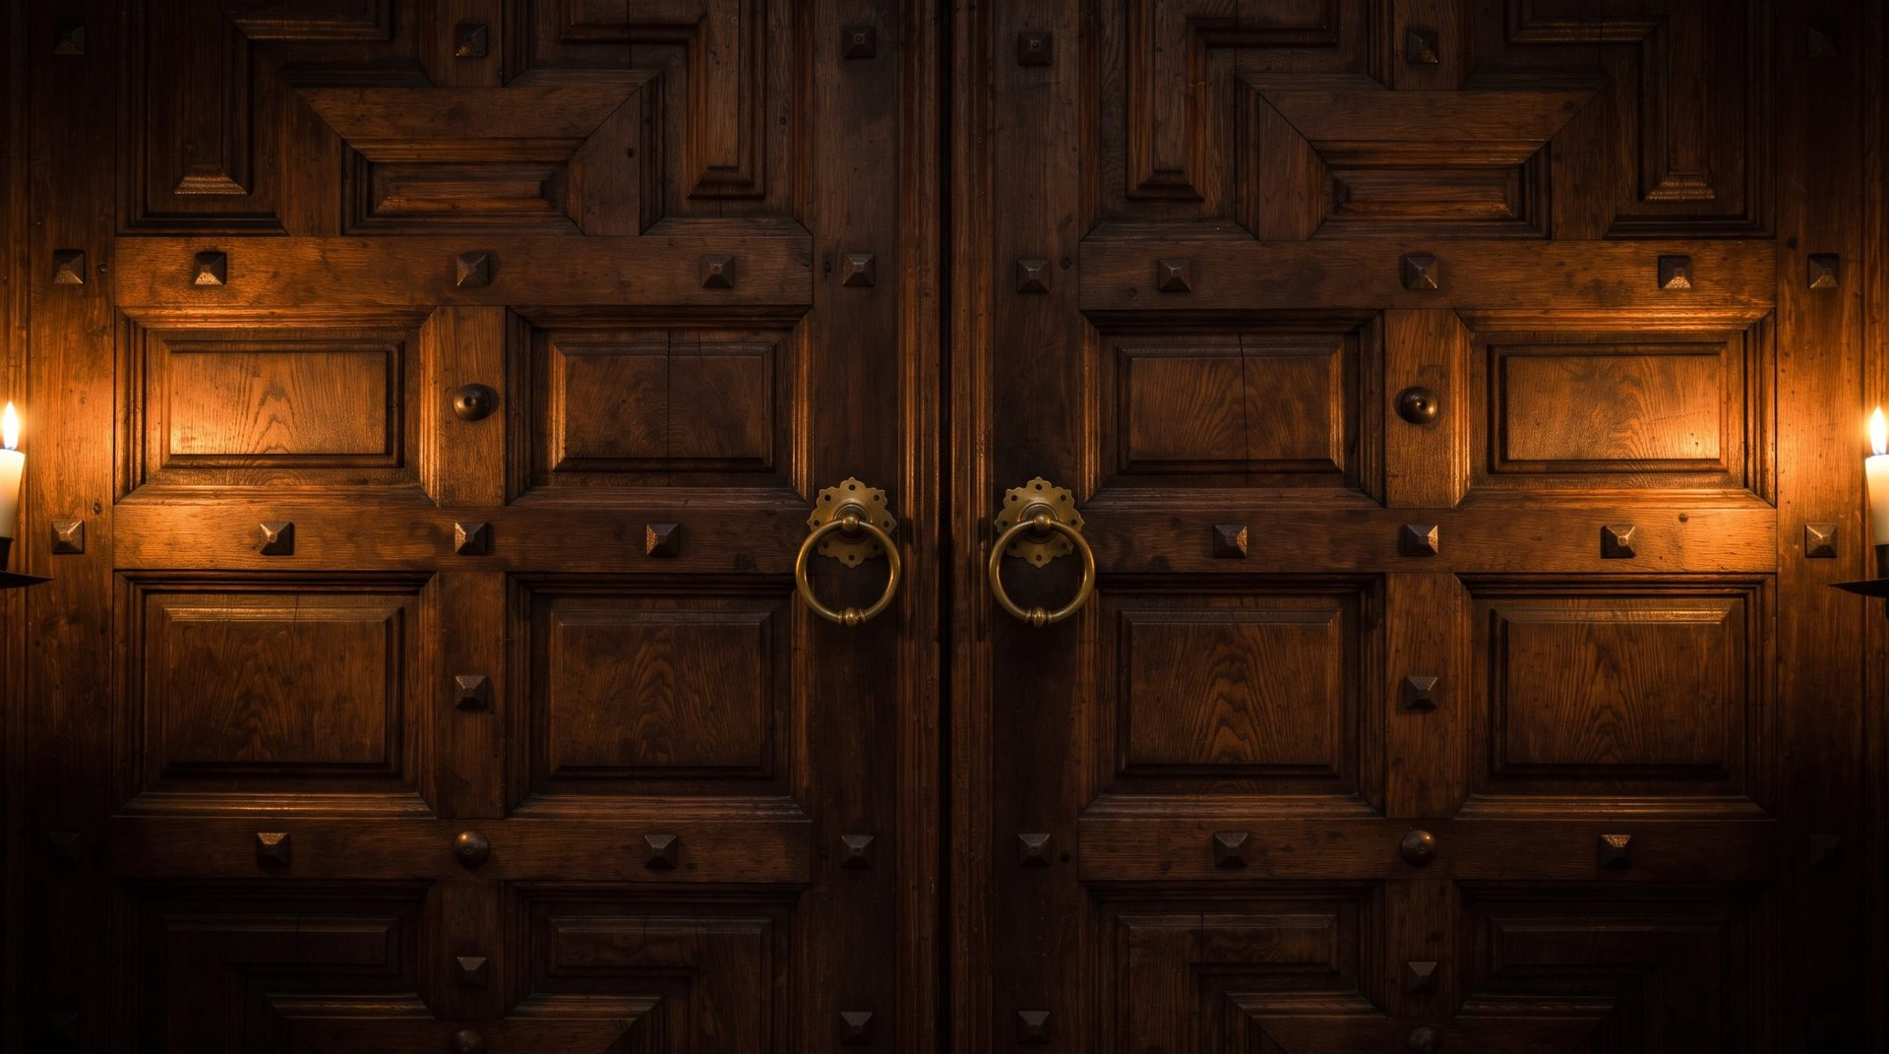
RELIGIÓ · 3r ESO
L'Arxiu de la Porta
Qui obre la porta al foraster?
«No oblideu l'hospitalitat: alguns, sense saber-ho, van acollir àngels.»
Hebreus 13,2
Notes:
Portada. Deixar uns segons en silenci amb la porta tancada abans de començar.

Slide 2
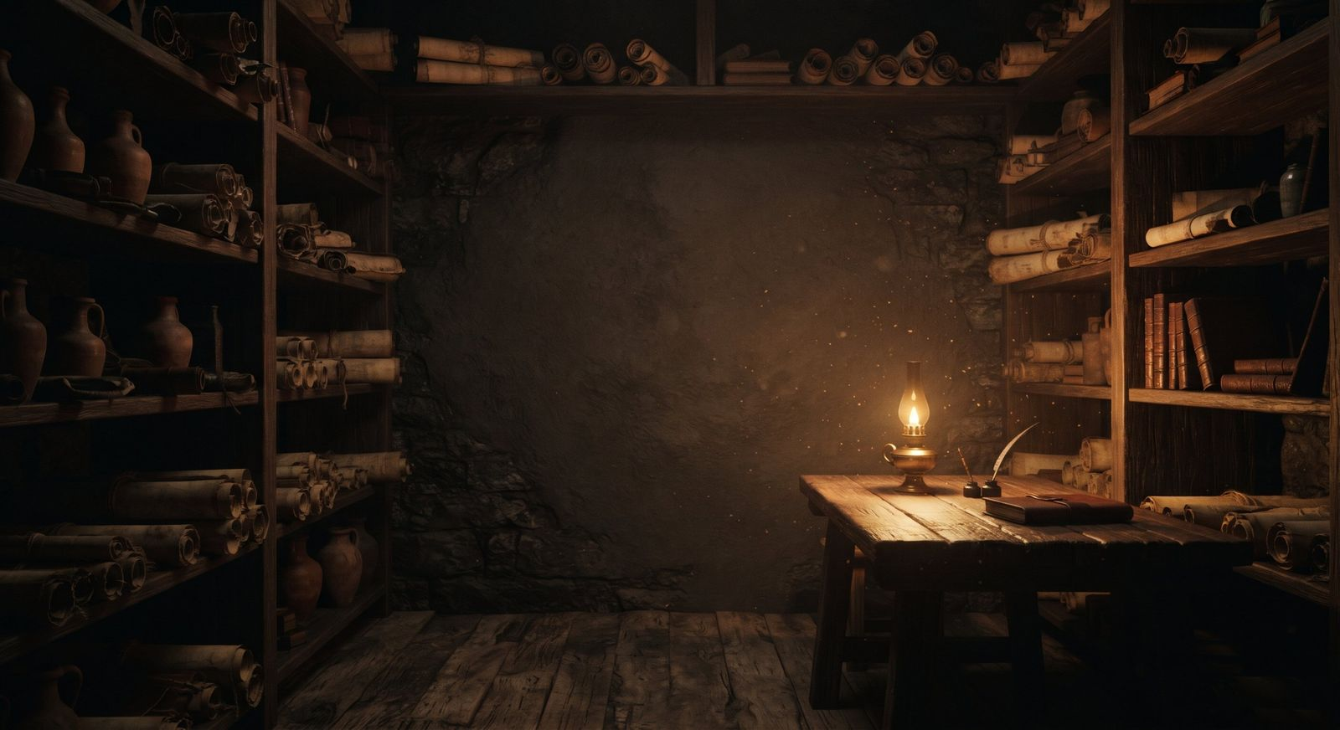
D'on venim
Al Trencament vam descobrir que sempre hi ha algú que obre la porta.
Ara la pregunta és una altra: i si qui truca és un desconegut?
«Cada foraster que truca a la nostra porta és una ocasió de trobada amb Jesucrist.»
Papa Francesc · Missatge per a la Jornada del Migrant i del Refugiat 2018
Notes:
Pont amb «La porta oberta»: el pare del fill pròdig, el bisbe dels Canelobres, Brownlow. Tots obren la porta a algú que coneixen. Ara: i si no el coneixen?

Slide 3
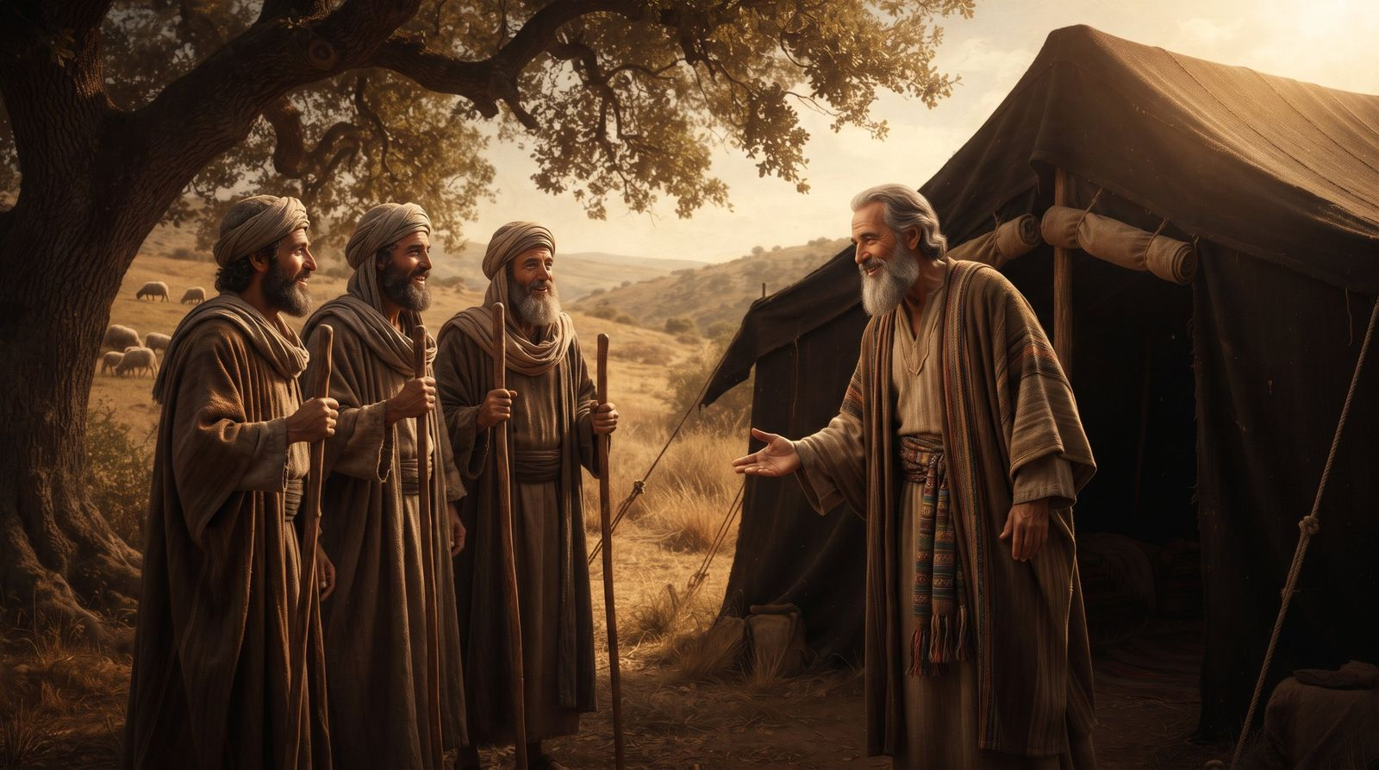
La intenció
Investigar com la Bíblia mira el foraster: qui l'acull, qui el rebutja i per què.
Notes:
No avançar res dels casos. La imatge és d'un dels tres: que es preguntin qui deu ser.

Slide 4
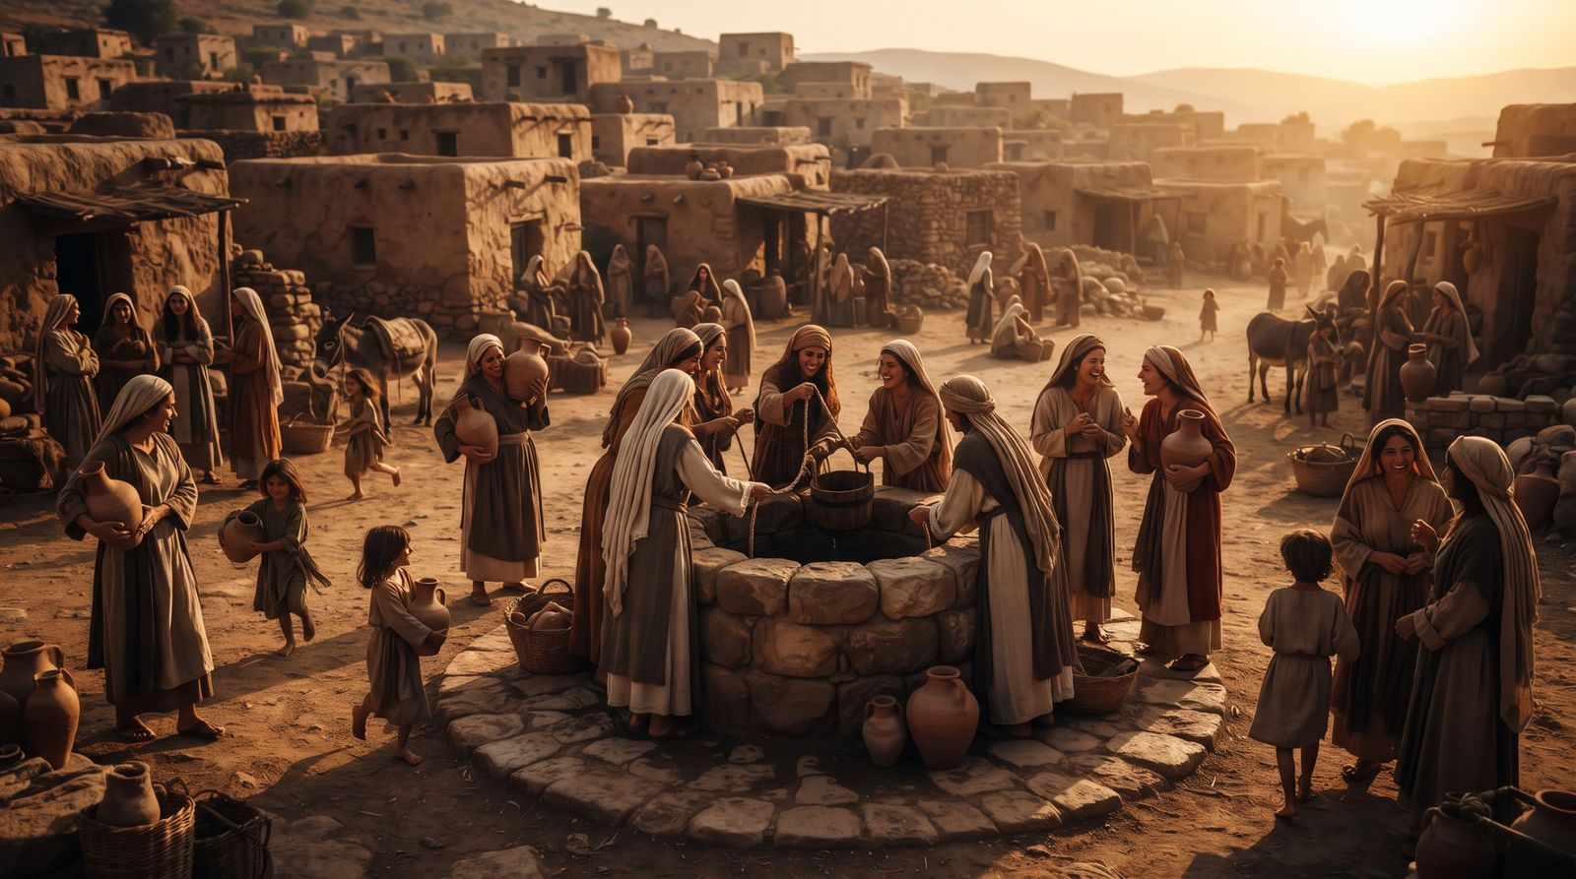
Què aprendreu
Reconstruir una història a partir de fonts.
Distingir una font d'una recreació.
Relacionar l'acollida d'aquestes històries amb el món d'avui.
Notes:
Objectius vinculats a CE1.1 (dignitat, situacions globals) i CE2.1 (gratuïtat, acollida).

Slide 5
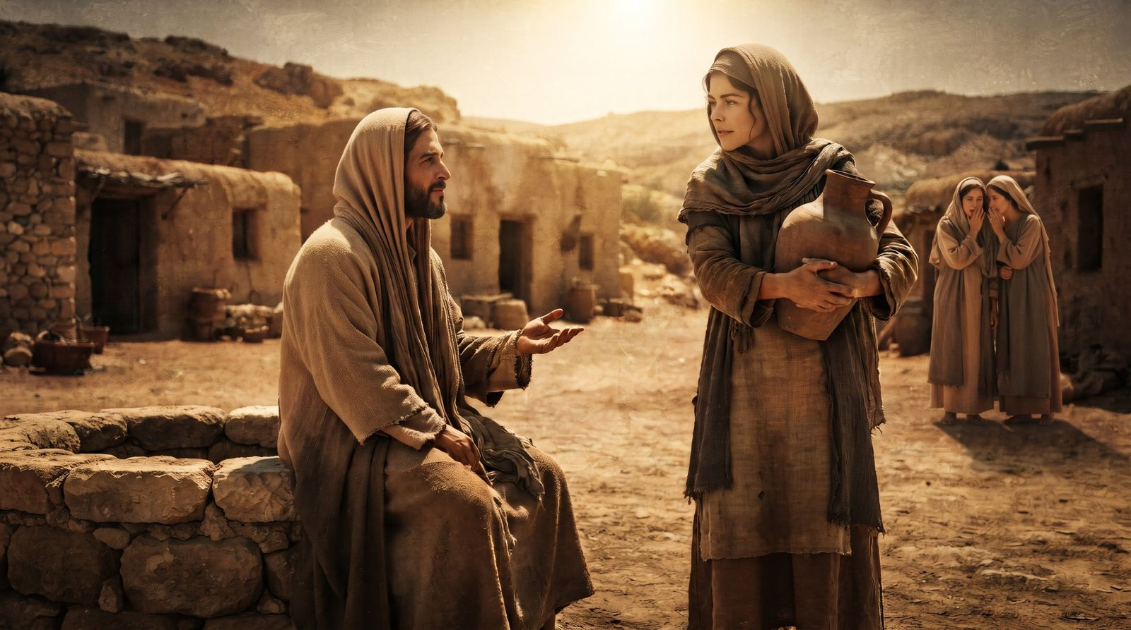
Tres casos, una parella per cas
Abraham a Mambré
Jesús i la samaritana
Rut i Noemí
Notes:
Repartir els casos. No explicar-ne el contingut: el descobriran a l'arxiu.

Slide 6
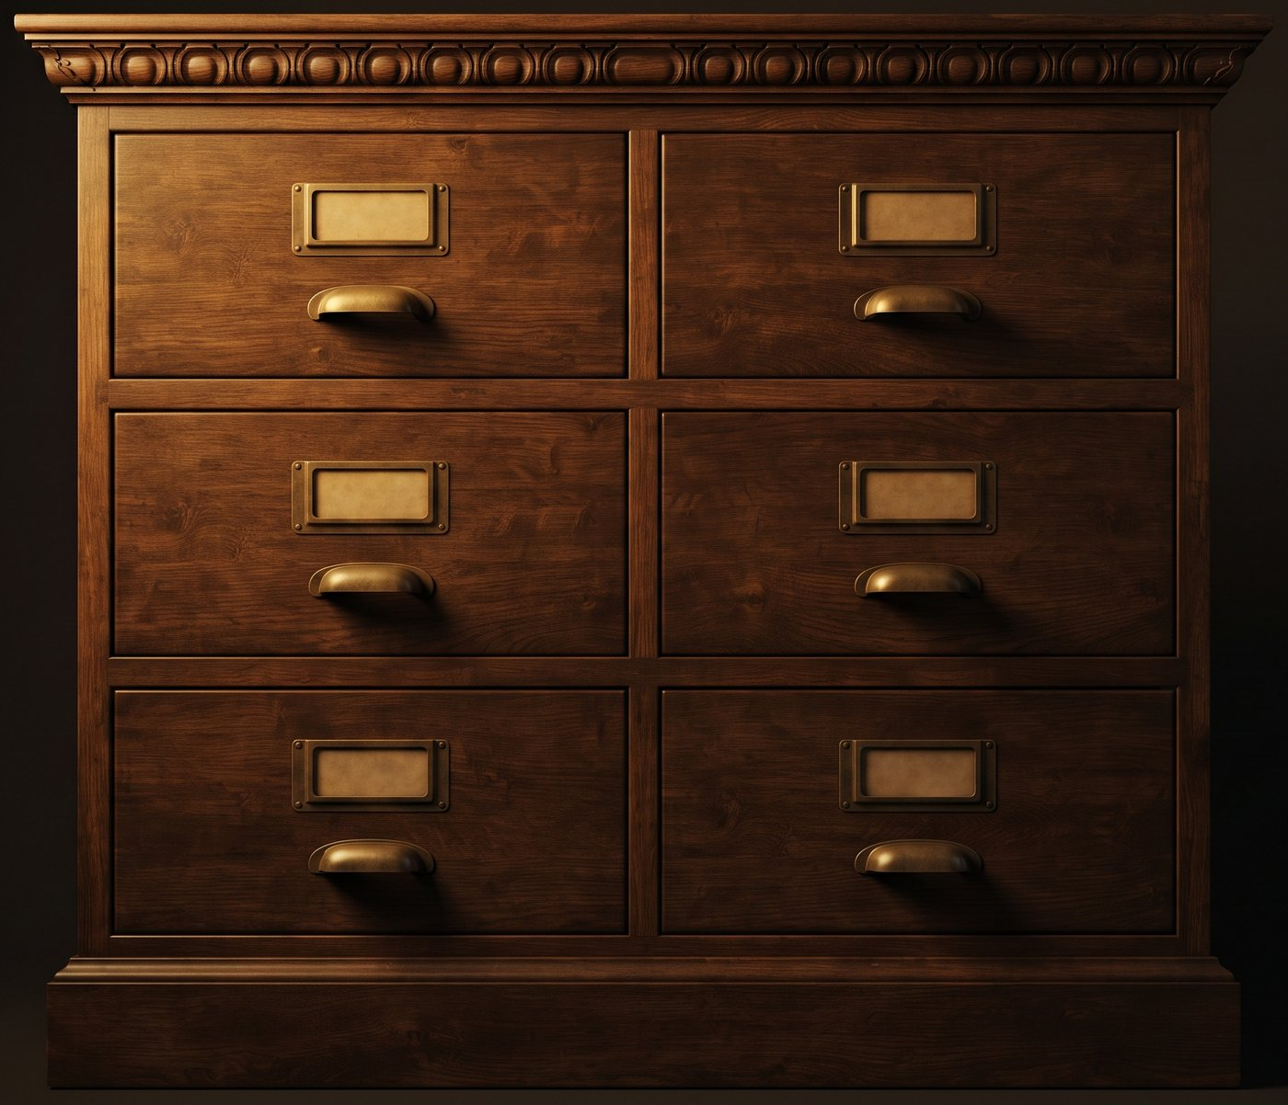
L'arxiu
Llegiu l'encàrrec i les paraules clau.
Obriu els sis calaixos.
Cada document que sigui del vostre cas, a la carpeta.
Notes:
Mostrar l'arxiu en directe si es pot: obrir la porta, triar un cas, obrir un calaix.

Slide 7
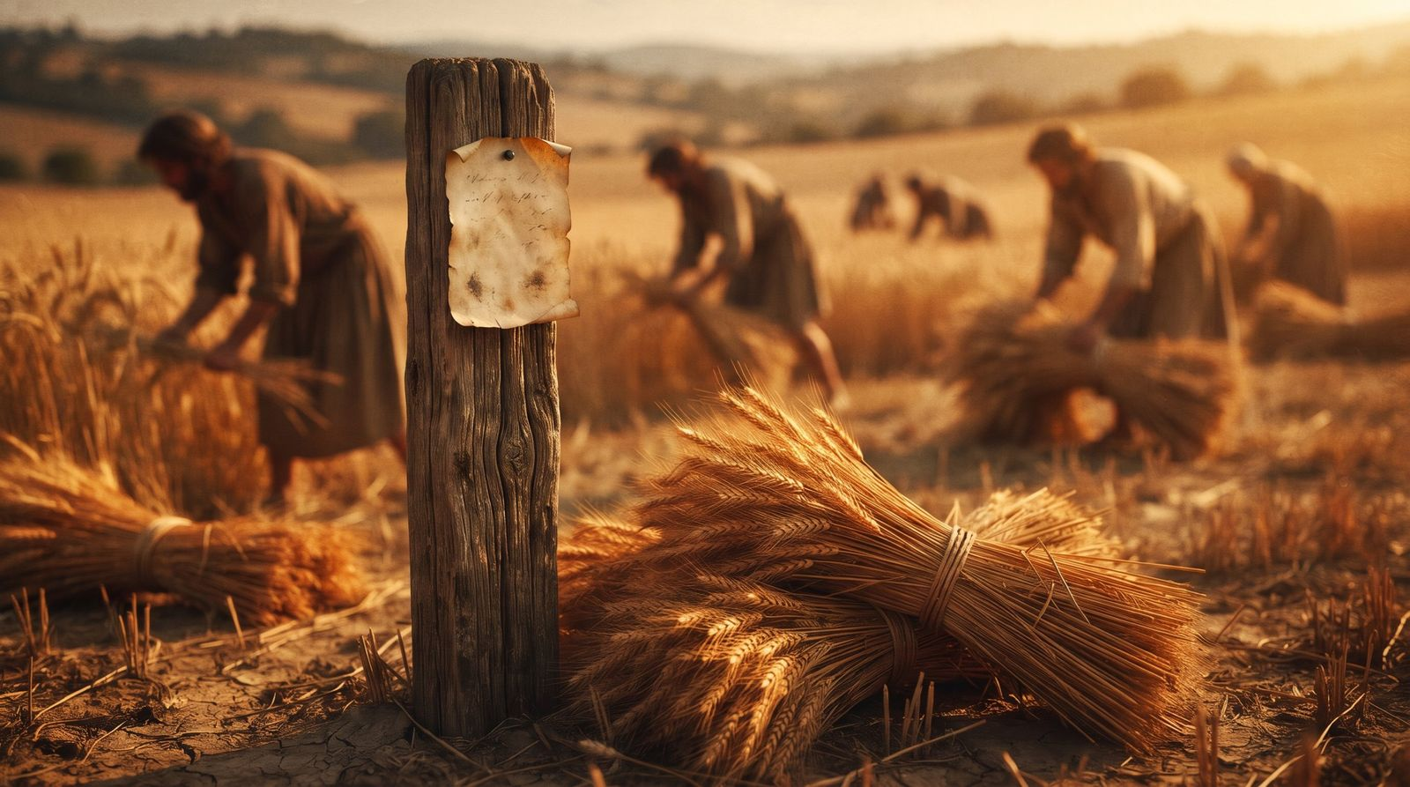
Font, Recreació, Context
Cada document porta un segell.
No tots expliquen el que va passar de debò: decidiu de quins us en refieu.
Notes:
Font = text original (Bíblia, lleis, escrits antics). Recreació = imaginat a partir de la història, no és a la Bíblia. Context = informació de l'època.

Slide 8
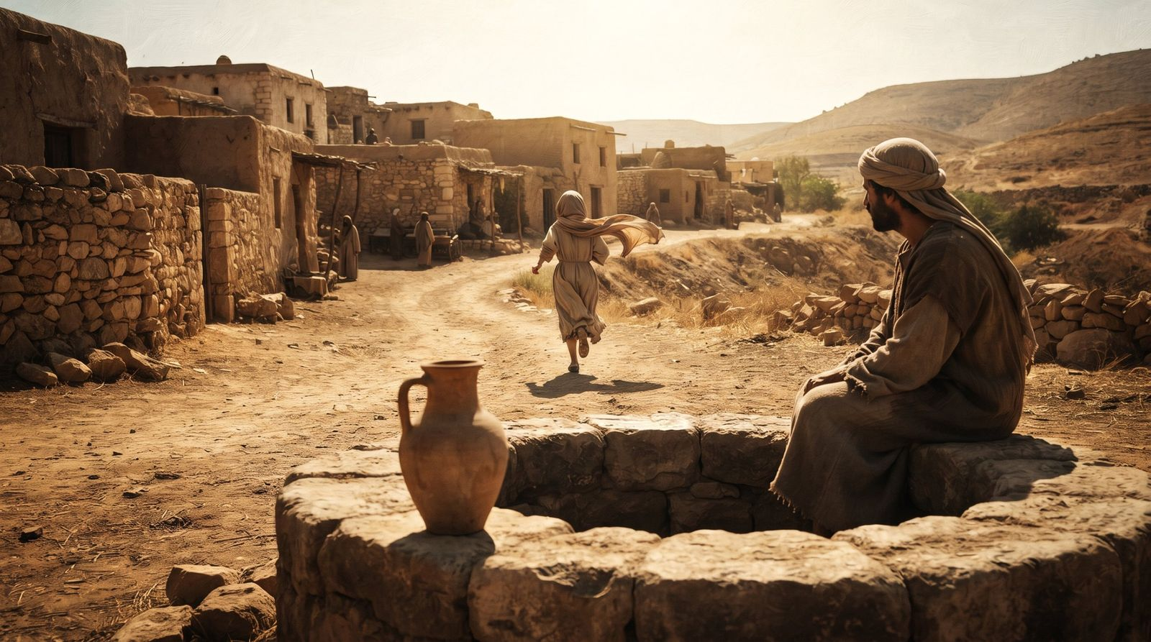
Tancar la carpeta
L'arxiu us diu quants documents heu encertat, però no quins.
Quan la carpeta és completa, es desbloqueja el relat.
Notes:
Alguns documents serveixen per a dos casos. No hi ha pistes falses, però sí documents d'altres casos.

Slide 9
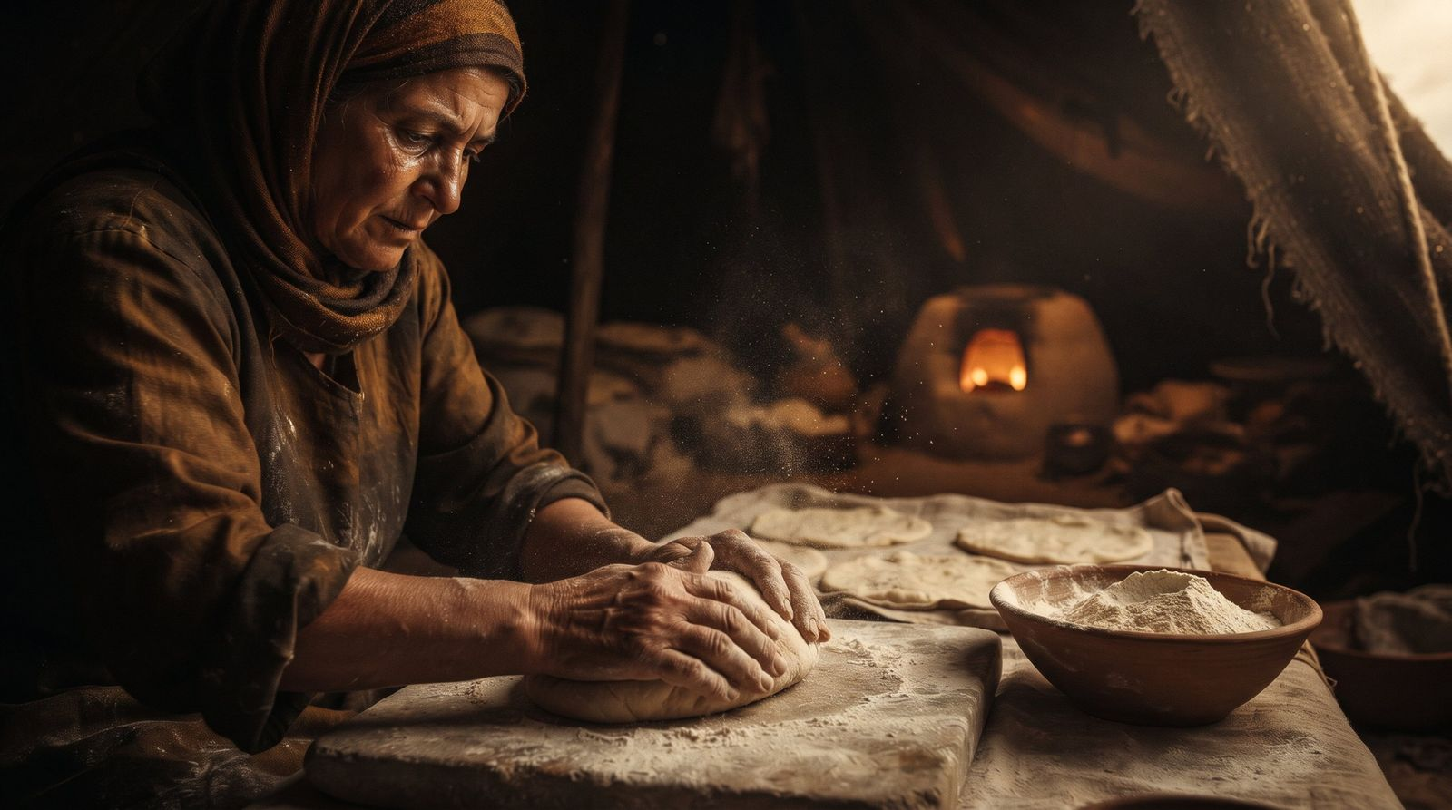
El codi i la fitxa
Al final de cada sessió, apunteu el codi de la carpeta a la fitxa.
Ompliu la fitxa mentre investigueu, no al final.
Notes:
El codi recupera la carpeta des de qualsevol ordinador («Tinc un codi»). Si la parella treballa amb dos ordinadors, un dicta el seu codi a l'altre i les carpetes s'ajunten.

Slide 10
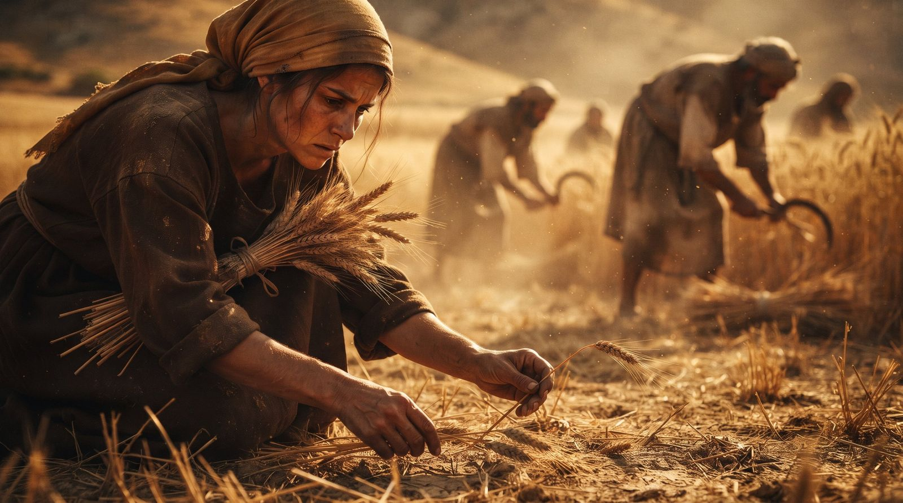
El camí
Investigar
12 i 19 de novembre
Tríptic de l'Amfitrió
26 de novembre i 3 de desembre
Àgora
10 de desembre
Notes:
Tríptic (Genially, per parella): 1 El foraster · 2 La porta · 3 Avui. El Tríptic es lliura el 3-12.

Slide 11
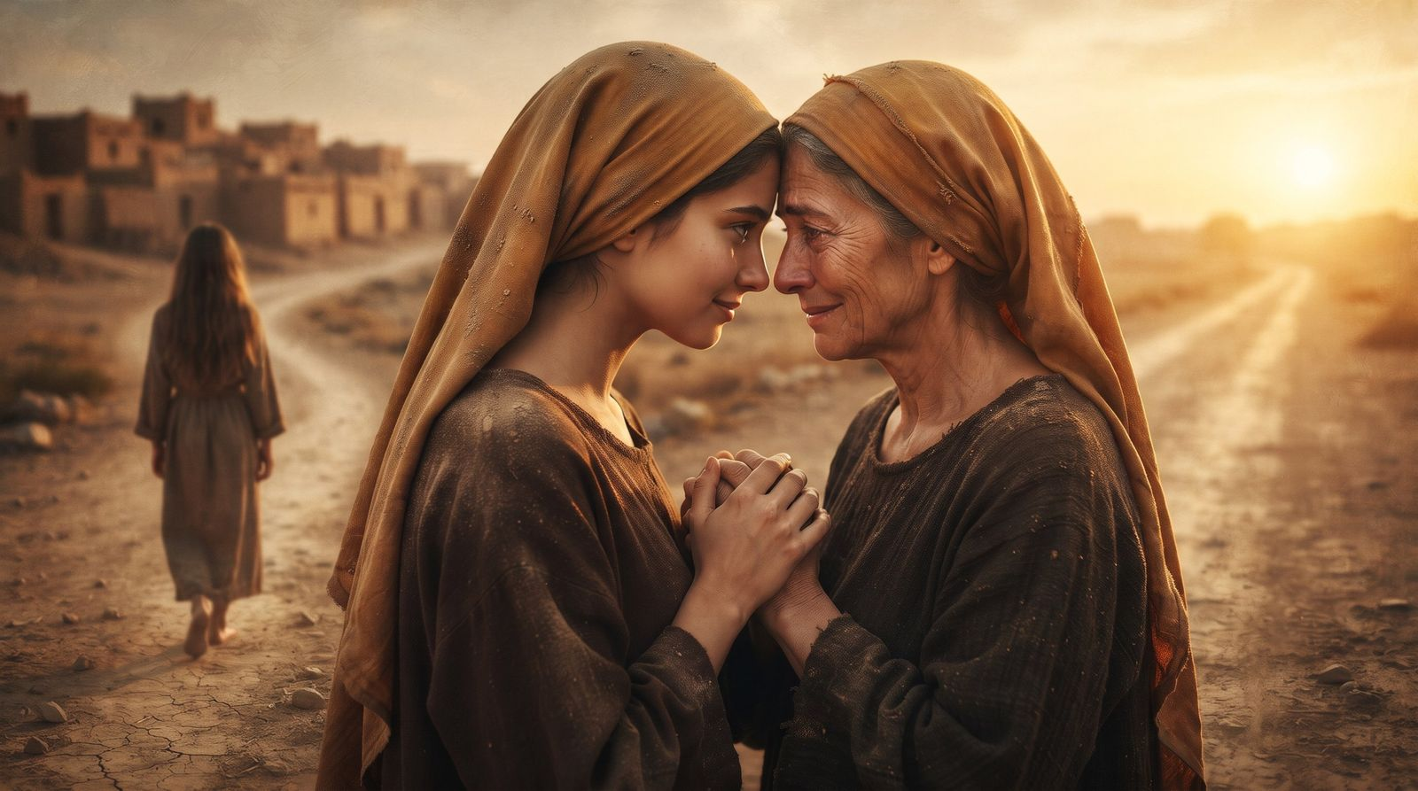
I vosaltres?
Obriríeu la porta abans de saber qui truca?
«Estimeu el foraster, perquè també vosaltres vau ser forasters.»
Deuteronomi 10,19
Notes:
Deixar la pregunta oberta. No cal respondre-la ara: hi tornarem a l'Àgora.

